Slide 1
第四讲 外部性理论
概要：
外部性的含义与性质
外部性对效率的影响
外部性的私人矫正方案
外部性的公共矫正方案
1

Slide 2
引例：雾霾之觞
视频：
“北京马拉松在雾霾中开跑”
http://www.iqiyi.com/v_19rrn58w2g.html
凤凰评论：“谁来应对比非典还可怕的雾霾”
http://news.ifeng.com/opinion/special/wumai/
中国雾霾网，http://www.lf06.com/

Slide 3
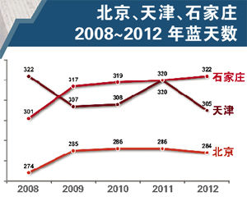
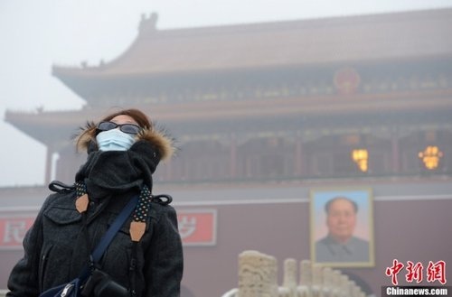
帝都很悲催

Slide 4
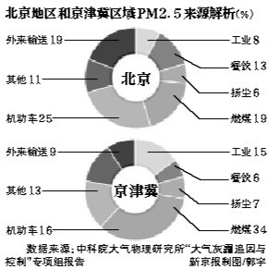
北京和京津冀地区的PM2.5来源

Slide 5
大气污染的治理：中央的行动
2013年9月10日，国务院发布《大气污染防治行动计划》，要求坚持政府调控与市场调节相结合、全面推进与重点突破相配合、区域协作与属地管理相协调、总量减排与质量改善相同步，形成政府统领、企业施治、市场驱动、公众参与的大气污染防治新机制。

Slide 6
为贯彻落实上述《行动计划》，财政部2013年10月14日发布消息，中央财政已于日前安排50亿元资金，用于京津冀及周边地区（具体包括京津冀蒙晋鲁六个省份）大气污染治理工作，重点向治理任务重的河北省倾斜。

Slide 7
大气污染的治理：地区的行动
2013年10月16日，中国气象局京津冀环境气象预报预警中心成立，这是我国第一个区域性环境气象中心，主要负责京津冀及华北区域环境气象预报预警技术研究，制作发布空气污染气象条件等级、光化学烟雾等预报产品，制作发布重污染天气、雾、霾、光化学烟雾等预警信息。

Slide 8
什么是外部性？
考察河北省燃煤对北京的空气污染现象，可以观察到：
1）河北的此种经济行为对北京（人民）的利益产生了损害；
2）这种损害没有通过市场机制（价格）反映出来。

Slide 9
对比如下一种情形
假设河北部分居民向往帝都的生活，于是大量涌入京城，造成了很大的拥挤性，但推动了北京房价/租金的上涨。在这一过程中，拥有住房的北京居民受益于房价/租金的上涨，而涌入的河北居民则要支付不断上涨的租金。

Slide 10
外部性的定义与特点
定义：某一经济主体的行为以一种市场机制之外的方式对其他经济主体的福利产生了影响。
对关键词的理解：
市场机制之外：决策行为没考虑外部收益/成本
经济主体：个人、家庭、企业
行为：生产行为、消费行为
影响：正的（正外部性）、负的（负外部性）

Slide 11
Production
Consumption
企业的基础研究 蜜蜂采蜜帮助传播花粉 | 接种传染病疫苗 邻居漂亮的花园 在课堂上提出好问题的学生
工厂排放的废气 工厂噪音 | 公共场所抽烟 汽车尾气排放 深夜放高分贝音乐
Positive
Negative

Slide 12
请同学们思考
外部性产生的根源是什么？
市场机制之外的影响 不存在市场价格
产权界定不明晰 没有市场
例：大气污染、河流污染：清洁空气与河流的所有权是公共的，每个人可以免费使用

Slide 13
由于产权界定的不明晰，也就意味着外部性具有相互性（reciprocal)。
考察一家沿公共河流而建的钢铁厂，其排放的污水导致了下游渔场产量的减少。
若认为河流的所有权属于渔场，那么，钢 铁厂就是外部性的制造者。
若认为清洁河流的所有权属于钢铁厂，那么，渔场就是外部性的制造者，因为，渔场影响了钢铁厂用河流处理污水。

Slide 14
再思考一下
外部性与公共品有什么关系？
纯公共品是一种特殊的外部性：一个经济主体消费某种物品给经济体系每个成员都带来了一种正的外部性。

Slide 15
外部性对效率的影响
  几对概念：
  边际私人成本(marginal private cost, MPC)
  边际外部成本(marginal external cost, MEC)
  边际社会成本(marginal social cost, MSC)
  与之相对应：
  边际私人收益(marginal private benefit, MPB)
  边际外部收益(marginal external benefit, MEB)
  边际社会收益(marginal social benefit, MSB)
  MSC=MPC+MEC; MSB=MPB+MEB
MEC也叫作边际损害（marginal damage, MD）

Slide 16
  市场机制完善时，边际外部成本/收益为零。
  当外部性产生时，边际私人成本/收益将会偏离边际社会成本/收益，从而导致经济决策无法实现社会资源使用的帕累托效率。
  外部性无法实现市场有效配置的表现：负外部性时市场供给过剩，正外部性时市场供给不足。

Slide 17
负外部性与供给过剩：以钢铁厂排污为例
  负外部性：钢铁厂排污行为产生的边际总成本超出私人承担的边际私人成本，即产生了边际外部成本。
  钢铁厂资源配置效率要求（私人最优决策）：
  MPC=MB
  社会资源配置效率的要求（社会最优决策）：
  MSC=MPC+MEC=MB

Slide 18

负外部性与供给过剩：几何图解
元
注意：社会最优时，污染是存在的，零污染对全社会并不合意！追求零污染等于禁止生产。
MSC=MPC+MEC（边际社会成本）
MPC（边际私人成本）
MEC（边际外部成本）
MB（边际收益）
O
Q*
Q₁
Q/年
社会有效产量
市场产量

Slide 19
正外部性与供给不足：以新技术开发为例
  正外部性：微软公司的新产品开发产生的边际社会收益超出了边际私人收益，即产生边际外部收益。
  微软公司资源配置效率要求：
  MPB=MC
  社会资源配置效率的要求：
  MSB=MPB+MEB=MC

Slide 20
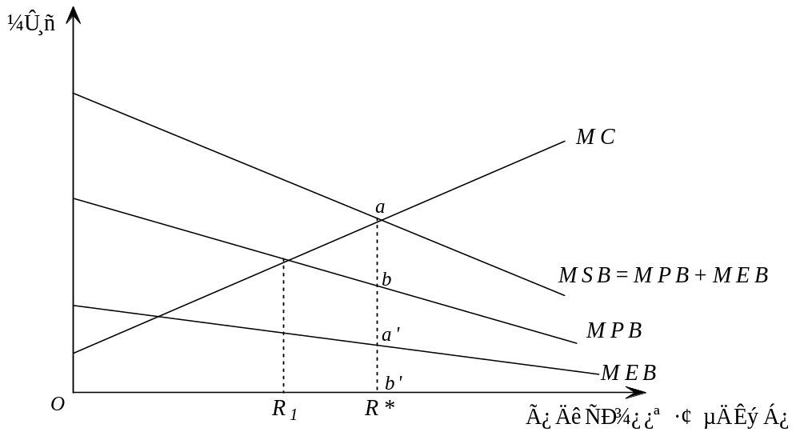
正外部性与供给不足：几何图解
市场供给
社会有效供给

Slide 21
进一步探讨：如何测量从市场产出达到社会有效产出的得失
以钢铁厂的排污行为为例，当钢铁厂的产量从私人产出转移到社会有效产出时，对钢铁厂、渔场以及社会整体的利益会产生多大的影响？

Slide 22
从Q₁到Q*：
•钢铁厂商的损失
是MB和MPC之间的
部分（dcg）
•渔场主的收益等
于减少的污染，
即MEC夹在Q₁和Q*
之间的部分
（cdhg=abef)
•社会净收益
(Deadweight Loss)
为dhg
MSC=MPC+MEC（边际社会成本）
d
h
MPC（边际私人成本）
g
c
MEC（边际外部成本）
b
f
MB（边际收益）
a
e
O
Q*
Q₁

Slide 23
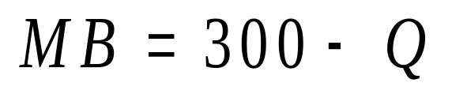
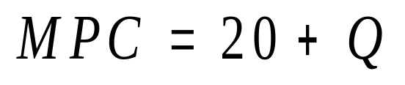
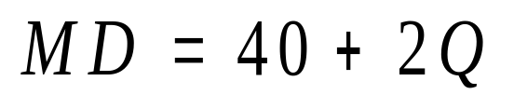
具体的例子应用
假设钢铁厂的边际收益曲线和边际私人成本曲线分别为： 和
钢铁厂对渔场带来的边际外部成本，即渔场的边际损害曲线为：
求：钢铁厂在不考虑与考虑外部成本情形时，各自的最佳产量决策，并计算从私人产量决策转变为社会产量决策时，钢铁厂、渔场和社会总体的利益得失。

Slide 24
求解过程
不考虑外部成本时，钢铁厂的最优产出Q₁满足：
考虑存在外部成本时，社会的最优产出Q*满足：

Slide 25
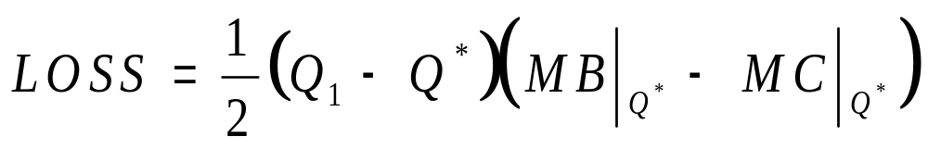
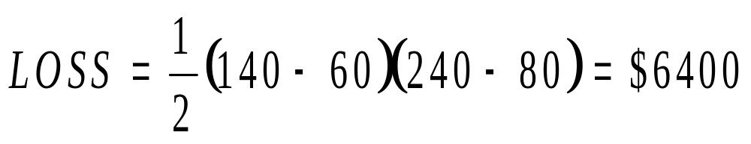
对于钢铁厂而言，从私人最优产出向社会最优产出转变，损失的利润为：

Slide 26
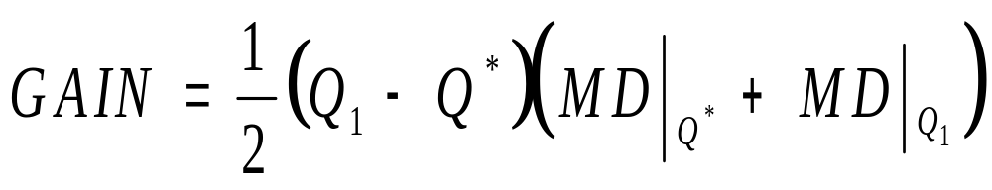
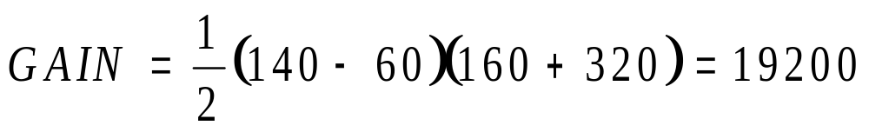
对于渔场而言，钢铁厂从私人最佳产出向社会最优产出转变，获得的收益（即减少的损失）为：

Slide 27
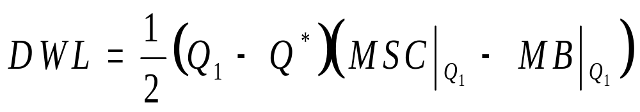
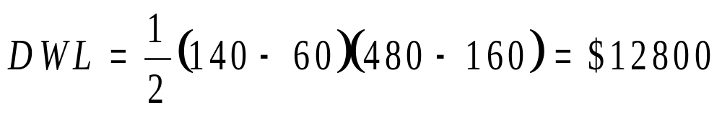
对于全社会而言，无谓损失（deadweight loss）为：
或直接用渔场的净收益减去钢铁厂的利润损失得到。

Slide 28
现实操作中的困难
实践中，需确定边际外部曲线的实际位置和形状，由此产生许多问题：
  谁导致了污染？ 例如：酸雨与工厂生产有关，也跟自然活动如植物腐化和火山喷发有关。
  哪些污染物有害？很难区分不同污染物的效应，有研究认为酸雨的危害很小。
  损害的价值是多少？很难衡量损害的价值，因为不存在污染物的市场。有时，有污染地区和无污染地区房价的差别可以作为污染价值的衡量。

Slide 29
外部性的矫正：私人行动
明确产权和谈判（科斯定理）
合并（内部化）
社会习俗约束

Slide 30
一、明确产权和谈判（科斯定理）
科斯定理：只要产权明确界定并且交易成本很小，那么，无论初始产权如何界定，各方之间的自由交易最终会达到社会有效的产出。
——科斯（1960）:《社会成本问题》

Slide 31
科斯定理的解释：以钢铁厂排污为例
情形一：假设钢铁厂有污染的权利
渔场的选择：要么忍受污染，要么向钢铁厂付费以减少排污
渔场愿意付费取决于：向钢铁厂所付的费小于其受到的边际损害（单位产量）
钢铁厂愿意放弃生产取决于：从渔场得到的收入大于生产的边际净收益（单位产量）
只要渔场愿意付的费大于钢铁厂放弃生产的净收益，双方就存在谈判互利的空间。

Slide 32
科斯定理的几何图解一
Q1 至Q*之间
，渔场愿意向钢厂付的费大于钢厂减产的边际净收益，始终存在讨价还价空间，一直到Q*（社会有效产出）。
小于Q*不存在谈判空间。
MSC=MPC+MEC（边际社会成本）
h
MPC（边际私人成本）
g
MEC（边际外部成本）
f
MB（边际收益）
e
Q*
Q₁

Slide 33
情形二：假设渔场有不受污染的权利
钢厂的选择：要么不生产，要么向渔场付费获得生产（排污）的权利
钢厂愿意付费取决于：向渔场所付的费小于其生产的边际净收益（单位产量）
渔场愿意忍受钢厂生产取决于：从钢厂得到的收入大于受到的边际净损害（单位产量）
只要钢厂愿意付的费大于渔场忍受生产受到的边际损害，双方就存在谈判互利空间！

Slide 34
科斯定理的几何图解二
分析思路：产出在0至Q*之间 ，双方一直存在讨价还价的互利空间，直至Q* ，达到社会有效产出。超出Q*后，钢铁厂就不存在向渔场付费的动机了。

Slide 35
科斯定理的适用条件
交易成本低（当事人很少）
外部性来源明确

Slide 36
科斯定理的现实应用
环境保护
在英格兰和苏格兰，河流和水道的私有化成功避免过度捕鱼和水污染已经有800年,因为所有权人会向在他们河段捕鱼的人收费（Conda,1995）。
野生动物保护
肯尼亚1977年开始禁猎，但大象头数从16.7万下降到了1989年的1.6万，相反，津巴布韦在1982年规定土地所有者拥有野生动物的权利，结果，大象头数反而从4万增加为6.8万（Sugg,1996）。

Slide 37
二、合并（内部化）
考察钢铁厂排污对渔场的损害
如果将钢厂与渔场合并为一个企业，则新企业的决策者将会同时考虑钢厂与渔场的成本与收益。
此时，污染对于渔场造成的损害成了新企业自身的成本，即外部成本内部化了。这样，原来的MSC曲线就变成了MPC曲线，追求利润最大化的企业自然会选择符合社会最优的产出Q* 。

Slide 38
三、社会习俗约束
个人不能像企业那样合并，达到外部性内部化。
一些社会习俗或道德规范会迫使人们在行事过程中考虑外部影响，如：不要随地扔垃圾、电影院不要大声喧哗等。
“己所不欲，勿施于人”。

Slide 39
外部性的矫正：公共行动
征税或补贴（庇古税/补贴）
政府管制
创造市场（排污权交易, Cap-and-Trade）

Slide 40
一、征税（庇古税）
  英国经济学家庇古(Pigou, 1932)首先提出，故称为“庇古税”。
  如何征收？
  对污染者每单位产量征税，其税率等于污染者在社会有效产出水平上产生的边际外部成本（边际损害）。

Slide 41
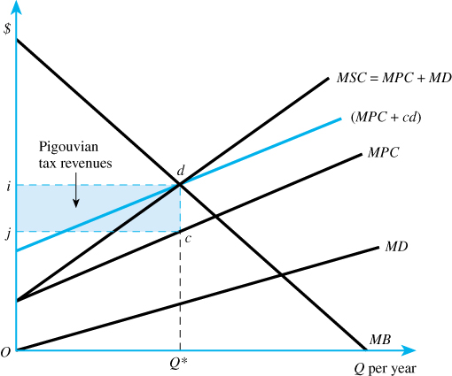
庇古税的图解
垂直距离cd为效率产量Q*上的边际外部成本。即每单位产量缴纳cd元的税款。 （外部成本加到私人成本上）

Slide 42
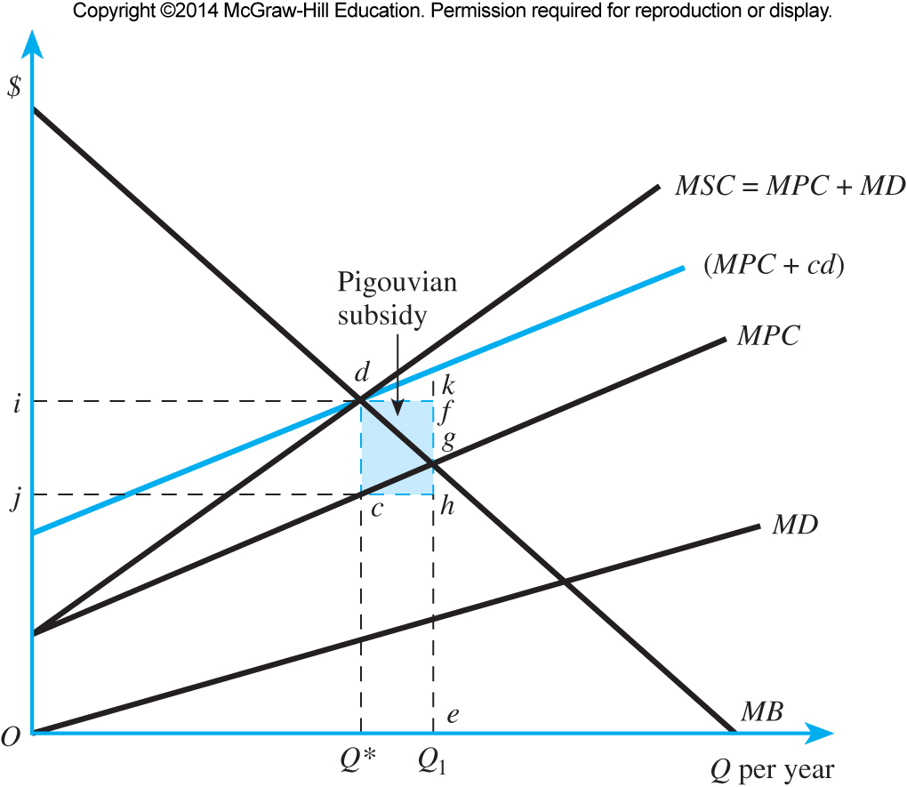
也可以用庇古补贴
政府的补贴方式：当企业的生产小于Q1时，给企业一个补贴额cd让它放弃生产。促成有效产出的机理：改变企业实际面临的边际生产成本曲线，促使企业的最佳决策为Q*。

Slide 43
注意：与矫正正外部的庇古补贴相区分！

Slide 44
思考一：庇古税 vs.庇古补贴
两者在解决社会资源有效率配置的效果上相同，但收入分配效果相差大。
动态和长远地看，补贴手段会诱导新企业加入（why?），导致污染加重。
在道德伦理层面上，给污染企业补贴不可接受！

Slide 45
思考二：庇古税实施中的问题
  明确污染源
  技术进步对监控的重要性
  难以估计边际外部成本的价值量，故很难找到一个正确的税率
  现实中可能不是对产量/消费数量，而是对污染量征税（比如排污费）
  比如，汽车尾气的排放，不是对行驶里程，而是对燃油征税。

Slide 46
对污染物征税 vs 对产量征税
对庇古税的深入思考：如果企业的减排努力不能改变要交多少税，还会有这样的动力吗？
-比如，企业即使安装了某种污染控制装备，减少了单位产量的排污量，但还得按产量交税！

Slide 47
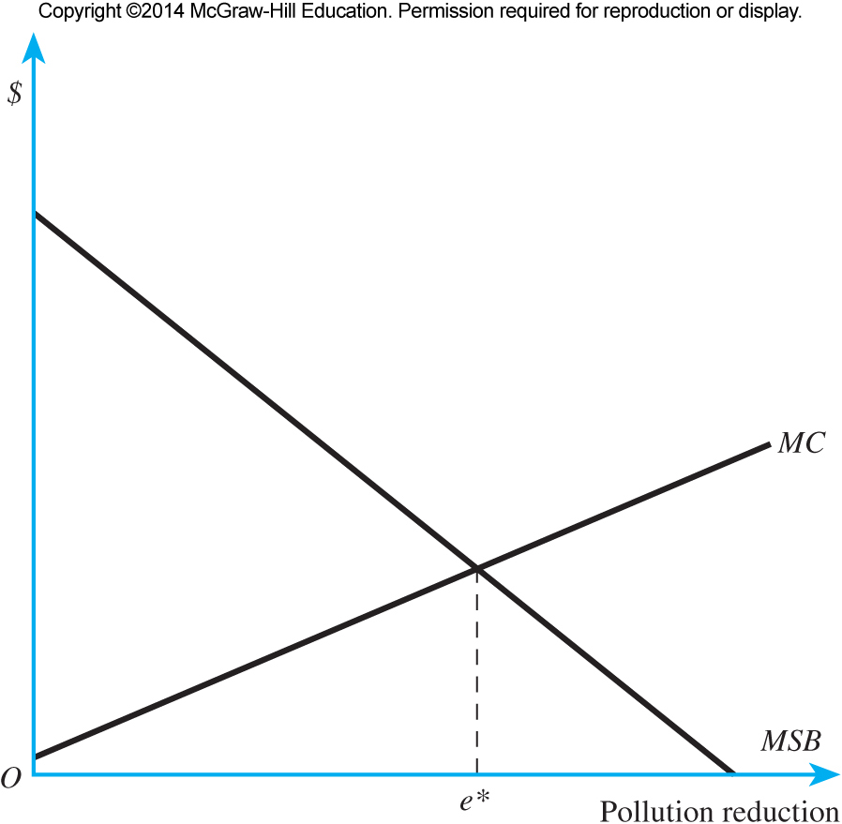
社会最优的污染削减量
被污染者因污染者减少排污的受益。
排污企业减少排污的成本，如安装控污新技术、采用更清洁的投入品等。
何种方式可以达到最优的减污量？

Slide 48
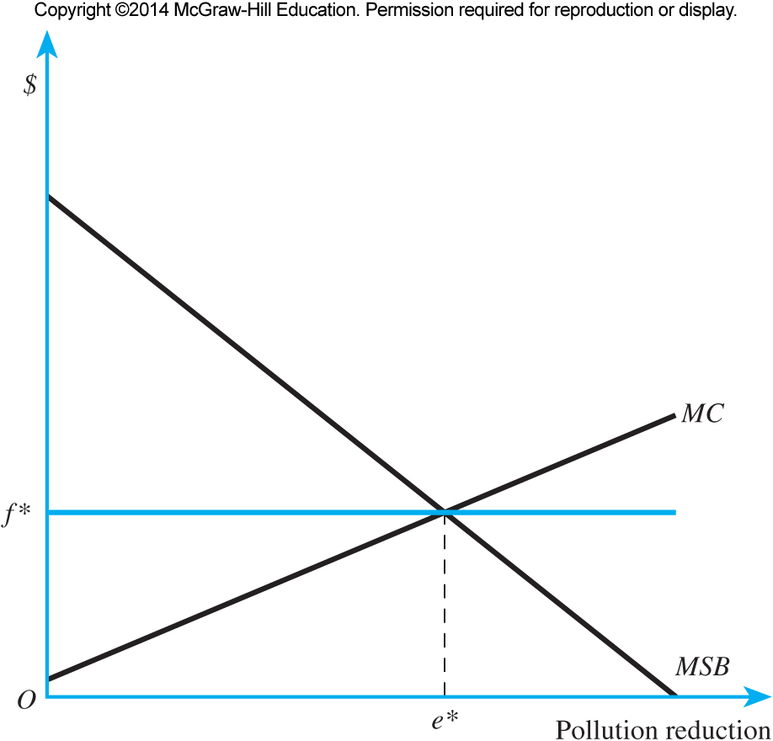
达到有效减污的排污费图解
注意：政府还可以直接要求该企业将污染削减量达到e*！
当e<e*时，企业有动力加大减少污染，因为，每一个单位减污量所节省的排污费，高于减污成本，企业有利可图。
f*为能够达到有效减污的排污费

Slide 49
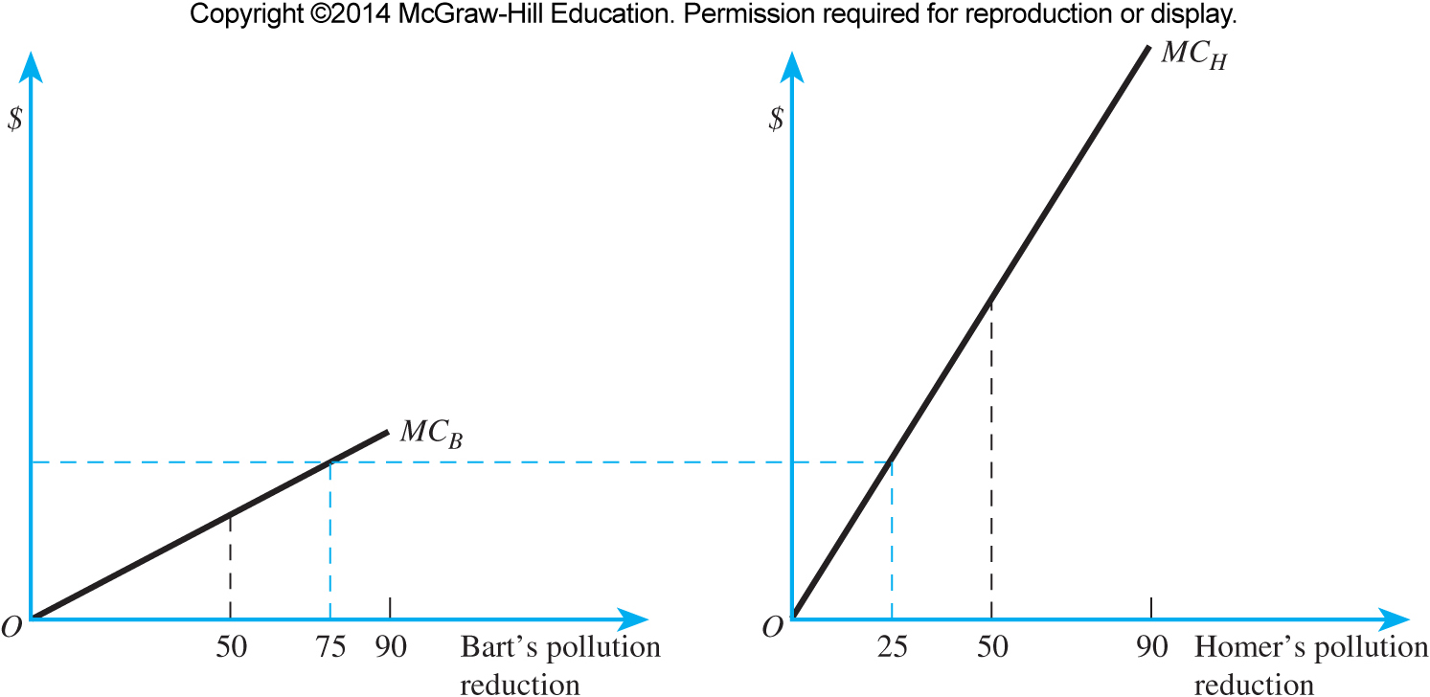
当存在一个以上污染者时，排污费要优于政府规定的统一减污方案。
-成本有效(cost effective)
B和H两家企业起初的年排污量都为90单位，政府估计两家企业共削减100单位可以达到社会有效水平。统一减污方案：每家企业都削减50单位。而成本有效减污方案：MCB=MCH时的减污量。
思考：成本有效减污方案公平吗？

Slide 50
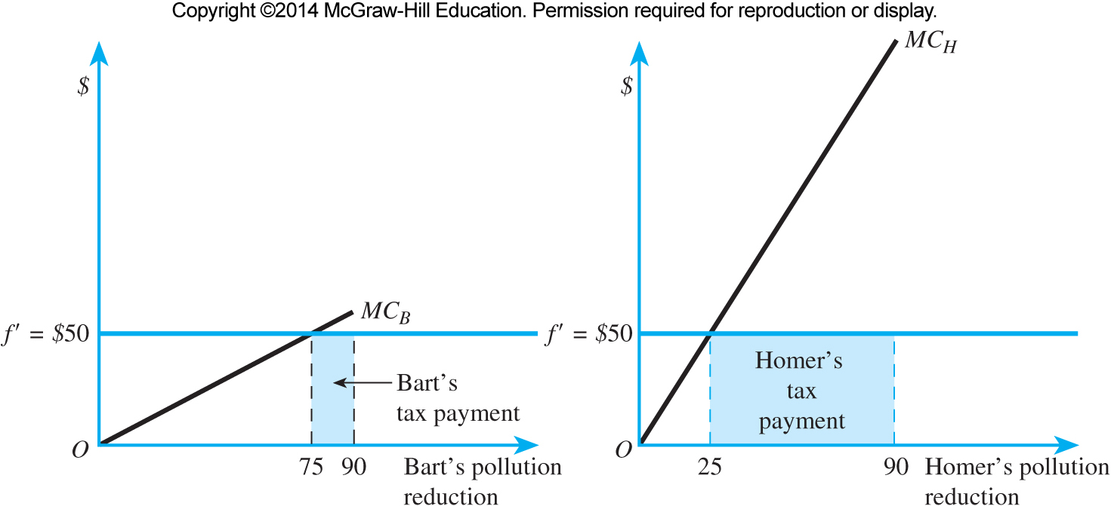
成本有效的排污费还具有公平性
当把排污费设定为f’=50时，B减少75单位排放，H减少25单位排放，是成本有效的。且在这一过程中，B交的排污费少于H的。
那么，统一方案呢？

Slide 51
二、政府管制
  含义：指政府通过许可、禁止等手段，对具有外部性的经济活动进行直接干预（最传统的一种手段）。可以如下操作：
  a:设定某种技术标准
  - 缺乏灵活性
  b:设定某种数量排污标准
  -有一定的灵活性，但仍然不是成本有效的
  特定情况：污染不易监控时(比如农业生产对土壤的污染)，技术标准反而更有效。

Slide 52
三、排污权交易
（cap-and-trade）
  含义：指政府设定一个理想的排污水平，然后向企业颁发排污许可证，并允许排污许可证在企业之间可进行自由交易。
  在美国叫做：总量控制与配额交易(cap and trade, http://www.epa.gov/captrade/)
原理：创造了一个排污权交易市场，对减污成本较高的企业，只要许可证价格低于边际减污成本，它们就会购买许可证；而对那些减污成本较低的企业，只要许可证价格高于边际减污成本，它们就会卖出许可证。

Slide 53
初始排污权的获得方式
方案一：政府规定一个总的排污水平，众多企业向政府竞价，出价高者获得相应的排污权。
方案二：政府向企业分配许可证，再让企业自由交易（回想福二定理）。
注：两种方案对效率的影响相同（因为企业对污染许可证的评价相同）。但对分配的影响相差很大（方案一中资金流向了政府，而方案二中资金流向了那些获得了初始许可证的企业）。
- 即初始排污权的分配不影响效率，只影响分配

Slide 54
优势：既能控制污染总量（由总的许可证数目决定），又允许企业间转让交易。
与庇古税方案相比，避免了难以获得边际外部成本价值量的情况，也适用与政府不能确定污染者对庇古税如何做出反应的情形 。
与颁布统一的排污标准方案相比，避免了有些企业生产太多，而有些企业生产太少的非效率状况。

Slide 55
案例：嘉兴市排污权交易的探索
创立
2007年11月10日，国内首个排污权交易平台——浙江省嘉兴市排污权储备交易中心（http://www.jepb.gov.cn/news/5/）揭牌。该中心是在嘉兴市环境保护局的授权和指导下从事主要污染物（COD和SO2）排污权交易的专门机构，是嘉兴市排污权可转让方和需求方交易的指定平台。
视频：http://v.ku6.com/show/w3dAfn2x4D24Vp0N.html

Slide 56
市场规模
2012年，全市初始排污权有偿使用企业331家，金额4712万元；排污权交易307个项目，交易资金2849万元；排污权有偿使用率达到71%；全市累计开展排污权有偿使用和交易3259家企业，有偿使用和交易资金9.17亿元，金额总量占全省的54.8%。

Slide 57
排污权交易流程
申购程序：
企业向环保局提交环评审批文件和申请——环保局核准污染物排放总量，出具联系单——到交易中心签订转让合同，支付交易款项——交易中心出具排污权交易终结联系单——环保局作出环评批复——“三同时”竣工验收——超过购买总量，限期停产整改并通过验收；小于购买总量，多余部分按原价由中心收回——发放排污许可证和排污权证

Slide 58
出让程序：
企业提出主要污染物出让申请——排污权储备交易中心受理——环保局对出让方提出的申请进行审核——审核通过后，出具审核联系单

Slide 59
对企业的益处
买方：
“没有这个交易中心的话,不知道会损失多少个38.68万!厂里起初决定今年再上一个锌筒和钢壳电池零配件项目。但当他们到环保局立案等待审批时却被告知，没有COD和SO2指标了。项目眼看就要卡壳了。得知嘉兴成立排污权交易中心后,兴华电池厂赶紧通过中心,花38.68万元购买了4.11吨/年COD和6.021吨/年SO2的排污权。”
——兴华电池厂负责人

Slide 60
供方
“公司此前的投资获得了回报——2006年以来公司共投资4000万元建立中水回用设施,使得污水排放量从2005年的8000吨下降到目前的4500吨。中心挂牌当日, 公司通过排污权储备交易中心,出售了其中的50吨COD/年,仅此一项,企业就获得了400万元的额外收入。”
——汇源纺织整染公司负责人

